Slide 1











Bài 2
Bài 2
Bài 2
Đi học
Đi học
Đi học
Notes:
更多模板请关注：https://haosc.taobao.com

Slide 2

Tiết 1

Slide 3


1
Khởi động

Slide 4
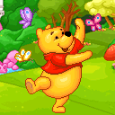
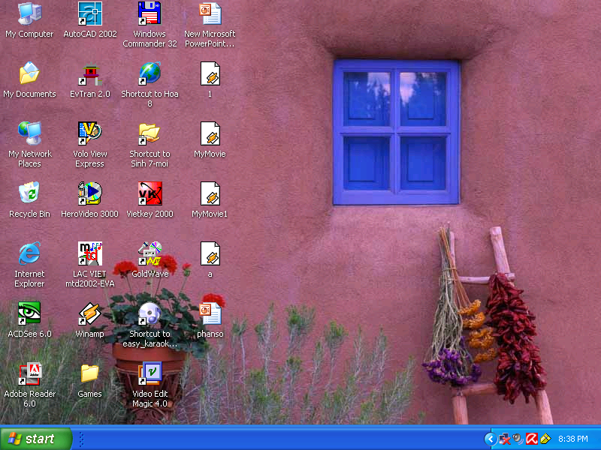
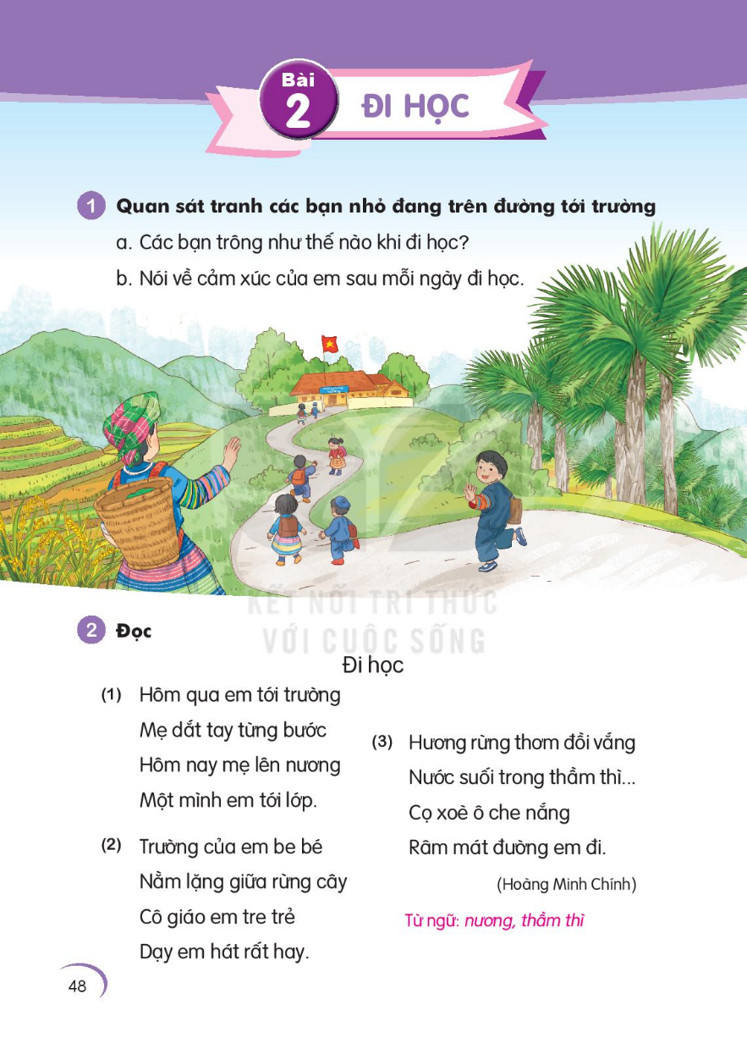
Ô CỬA BÍ MẬT
Tên bài tiết học trước là gì?
Em hãy hát một bài hát về ngày đầu đi học.
1
2
Ngày đầu đi học em có cảm giác gì?
Ngày đầu đi học, bạn nhỏ cảm thấy cảnh vật xung quanh ra sao?
3
4

Slide 5
2
Đọc

Slide 7
Đi học
Hôm qua em tới trường
Mẹ dắt tay từng bước
Hôm nay mẹ lên nương
Một mình em tới lớp
1
2
Hương rừng thơm đồi vắng
Nước suối trong thầm thì
Cọ xòe ô che nắng
Râm mát đường em đi
3
9
4
10
11
Trường của em be bé
Nằm lặng giữa rừng cây
Cô giáo em tre trẻ
Dạy em hát rất hay
5
12
6
7
8

Slide 8
Đi học
Hôm qua em tới trường
Mẹ dắt tay từng bước
Hôm nay mẹ lên nương
Một mình em tới lớp
1
3
Hương rừng thơm đồi vắng
Nước suối trong thầm thì
Cọ xòe ô che nắng
Râm mát đường em đi
2
Trường của em be bé
Nằm lặng giữa rừng cây
Cô giáo em tre trẻ
Dạy em hát rất hay

Slide 9
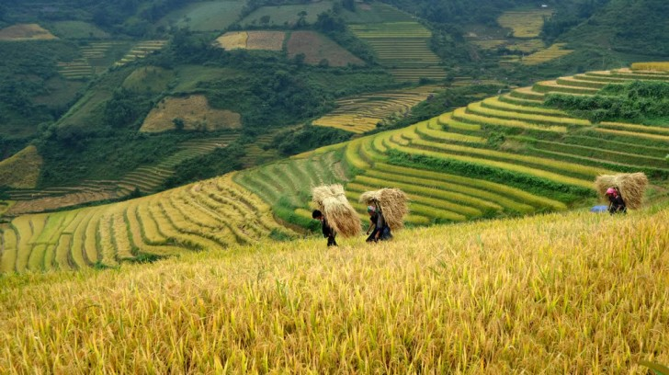
Nương là đất trồng trọt ở vùng đồi núi

Slide 10
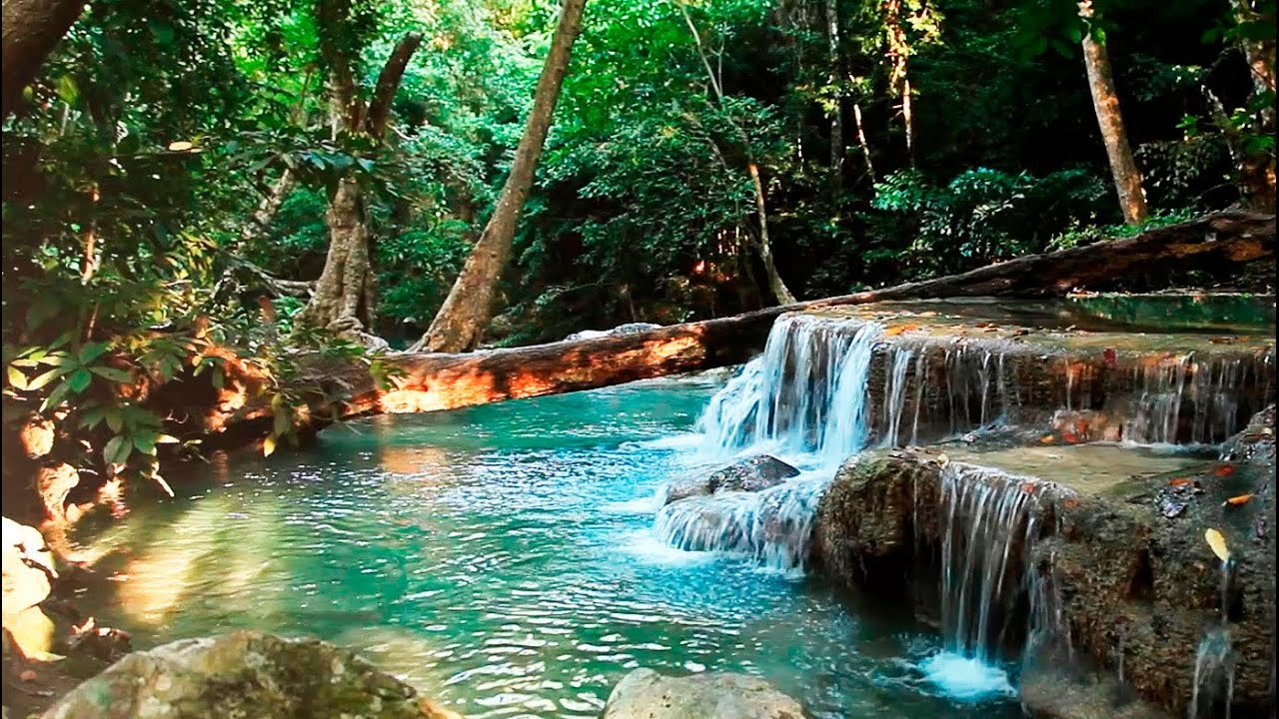
Thầm thì: ở đây nói tiếng suối chảy nhẹ nhàng, khe khẽ như tiếng người nói thầm với nhau

Slide 11
Đi học
Hôm qua em tới trường
Mẹ dắt tay từng bước
Hôm nay mẹ lên nương
Một mình em tới lớp
Luyện đọc nhóm 3
1
3
Hương rừng thơm đồi vắng
Nước suối trong thầm thì
Cọ xòe ô che nắng
Râm mát đường em đi
2
Trường của em be bé
Nằm lặng giữa rừng cây
Cô giáo em tre trẻ
Dạy em hát rất hay

Slide 13
3
Tìm tiếng cuối dòng thơ cùng vần với nhau

Slide 15
Tiết 2

Slide 16
4
Trả lời câu hỏi

Slide 17
Em thấy cảnh vật ở ngôi trường ở trong bài và ngôi trường chúng ta có giống nhau không?
b. Trường của bạn nhỏ có đặc điểm gì?
c. Cảnh trên đường đến trường có gì?
a. Vì sao hôm nay bạn nhỏ đi học một mình?

Slide 18
5
Học thuộc lòng

Slide 19
Đi học
Hôm qua em...............
tới trường
Mẹ............ từng bước
dắt tay
Hôm nay mẹ.................
lên nương
Một mình em
........................tới lớp.
be bé
Trường của em .......
Nằm lặng giữa
........................... rừng cây
Cô giáo em .....
tre trẻ
Dạy em
.............. hát rất hay.

Slide 20
6
Hát một bài hát về thầy cô

Slide 21
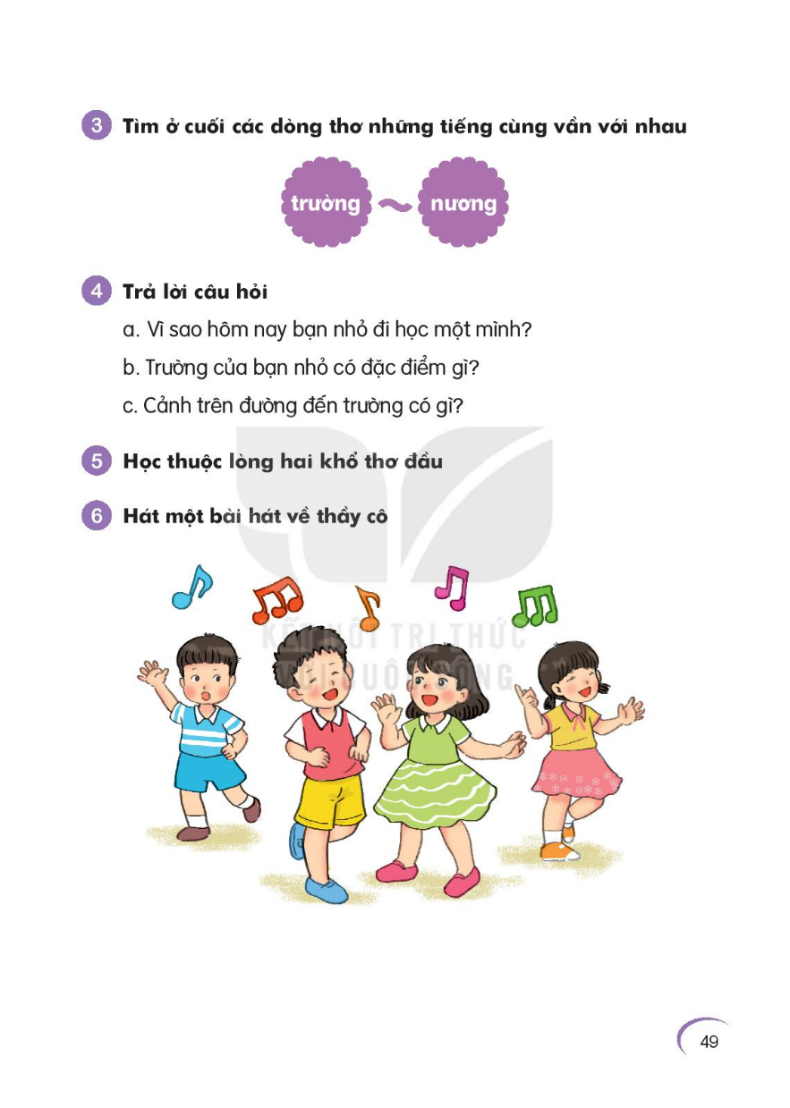
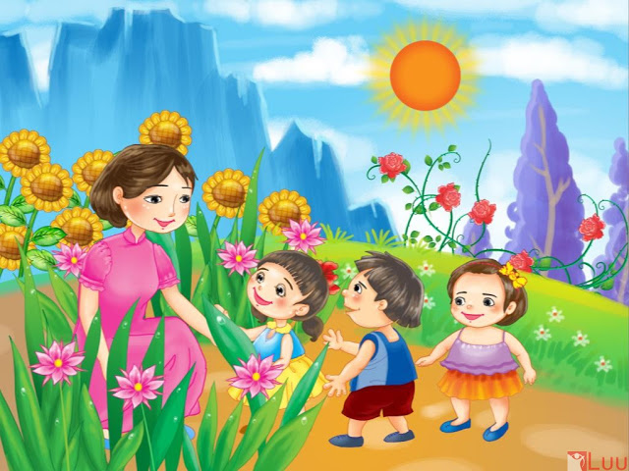

Slide 22
7
Củng cố

